Slide 1

Sistema para la administración de farmacias
Solano Cristian
Álvarez Loren
Barrera Kevin
Cortes Samuel
Avendaño Nicoll

Slide 2
Introducción
El Sistema Quickness Vitality se construye para la administración del inventario de la farmacia José Antonio Galán, la cual está ubicada en la localidad de Bosa.
Este sistema de información tendrá cómo finalidad ser de gran ayuda para el administrador y auxiliar(empleado) mejorando así los procesos que antes se realizaban de forma manual, el sistema les permitirá reducir tiempo garantizando que sea rápido y eficaz.

Slide 3

Planteamiento del Problema
La principal problemática de la farmacia José Antonio Galán, es que no cuenta con un sistema de control de inventarios, que permita desarrollar las actividades de una manera rápida y eficiente, por lo cual tiene inconvenientes al momento de controlar sus existencias.
Esto en el tema de pérdida de fármacos, pérdida de facturas (por mal cálculo del facturador o por error humano), también un mal control de productos vencidos, mala anotación de entradas y salidas.
Inventario de farmacia (2019)

Slide 4

Solución del problema
Se desarrollará un sistema que permita controlar los productos de la farmacia de una manera ágil y sencilla, mejorando así el tratamiento e integridad de los datos, y permitiendo mantener una base de datos actualizada, evitando así inconvenientes e imprevistos al momento de controlar sus inventarios.
Teyssier (2019)

Slide 5

Enunciado del problema
¿De qué manera se pueden gestionar las entradas y salidas de los diversos productos que se encuentran disponibles, evitando así inconvenientes de control y organización dentro de la farmacia?
Ocu(2018)

Slide 6
Objetivo General
Desarrollar un sistema de información destinado al control de inventario de la Droguería José Antonio Galán

Slide 7
Objetivos específicos
01
02
03
Generar reportes de las actualizaciones del inventario y ventas de la farmacia.
Monitorear y organizar la entrada y salida de productos para ayudar a establecer y mantener una rotación de inventario óptima.
Gestionar existencias para
prevenir pérdidas y aumentos de costos causados por escasez y/o exceso de productos en la farmacia.

Slide 8

Justificación
Uno de los principales problemas encontrados en las farmacias es el manejo de inventario y derivado de esto las roturas de Stock, ya que esto genera pérdida de ventas por falta de organización al momento de buscar los productos.
SWANGPHON(S.F.)

Slide 9

Justificación
A partir de esta problemática se crea el sistema de información para la administración de farmacias, siendo de gran ayuda para los administradores y auxiliares(empleados), para que puedan tener un mejor funcionamiento en la gestión de inventario, cómo en la parte de entrada (compras) y salida (ventas), de los productos existentes dentro del inventario de la farmacia y demás funciones, generando así una buena organización.
Dr. Tricas(s.f)

Slide 10
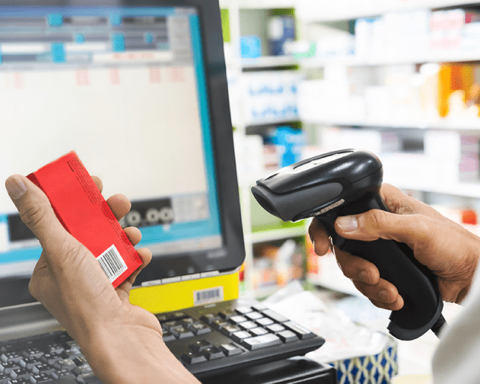
Alcance
Este sistema de información está destinado para optimizar la administración y funcionamiento de la farmacia, el sistema registrará los movimientos y actualizaciones del inventario, lo cual apoyará al planteamiento de gastos de la farmacia, a su servicio al cliente y su productividad, al mantener un orden y brindar información extra de los movimientos generados de la misma tales como la venta total diaria, mensual y anual.
.

Slide 11
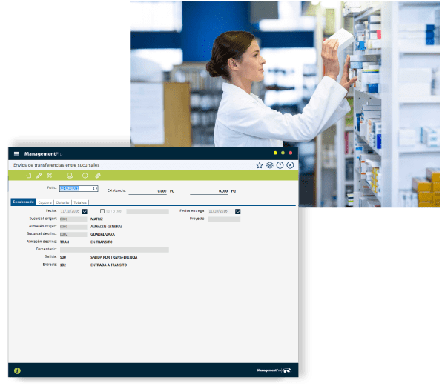
Delimitación
.
El sistema apoyará el área de administración, inventario, ventas y derivados de las mismas; no se tendrá apoyo en el área de las encuestas, formatos y papeleo manual requerido y exigido por la secretaría de salud debido a la delicadeza en el manejo que estos requieren.
El tiempo que requiere el desarrollo de este sistema de información es de 6 trimestres dentro de los cuales se culminará.

Slide 12

Técnicas e instrumentos de recolección
Contextualización:
En el proceso de hacer una investigación lo principal es tener una buena forma o manera de obtener la información de diversas fuentes de una manera completa y precisa en donde se utiliza un mecanismo para la recolección y medición de los datos.(Aguilar, 2019)
Montero (2016)

Slide 13

Técnicas e instrumentos de recolección
Se utilizó la técnica de “entrevista’’ la cual consistió en que el entrevistador mantuvo una conversación con el entrevistado, que este caso fueron los roles de administrador, auxiliar y contador.
El instrumento usado fue el “cuestionario’’ consistió en hacerles un conjunto de preguntas abiertas o cerradas a dichos roles para una recolección de información clara y concisa.
Porto&Gardey(2019)

Slide 14
Técnicas e instrumentos de recolección
Preguntas Rol de Administrador
¿Qué tan eficiente es usted en su trabajo?
¿Qué estrategias implementa que le permiten desempeñar su rol cómo administrador?
¿Realiza una revisión detallada de los medicamentos?
¿Cada cuanto tiempo realiza la revisión de los medicamentos?
¿Conoce los sistemas de información dedicados al manejo del inventario, ventas y control de medicamentos?

Slide 15
BPMN
En los diagramas BPMN a continuación se exponen el proceso en el que se identifica la problemática de la droguería José Antonio Galán y la propuesta de solución mediante el sistema de información Quickness Vitality.
En el BPMN que ilustra la problemática se indica el proceso que lleva la droguería Antonio galán desde la venta hasta la adquisición de nuevos productos para la venta, los pasos específicos en los que se encuentra la problemática y a los que el sistema de información Quickness Vitality busca facilitar, se encuentran resaltados mediante el color amarillo.

Slide 16
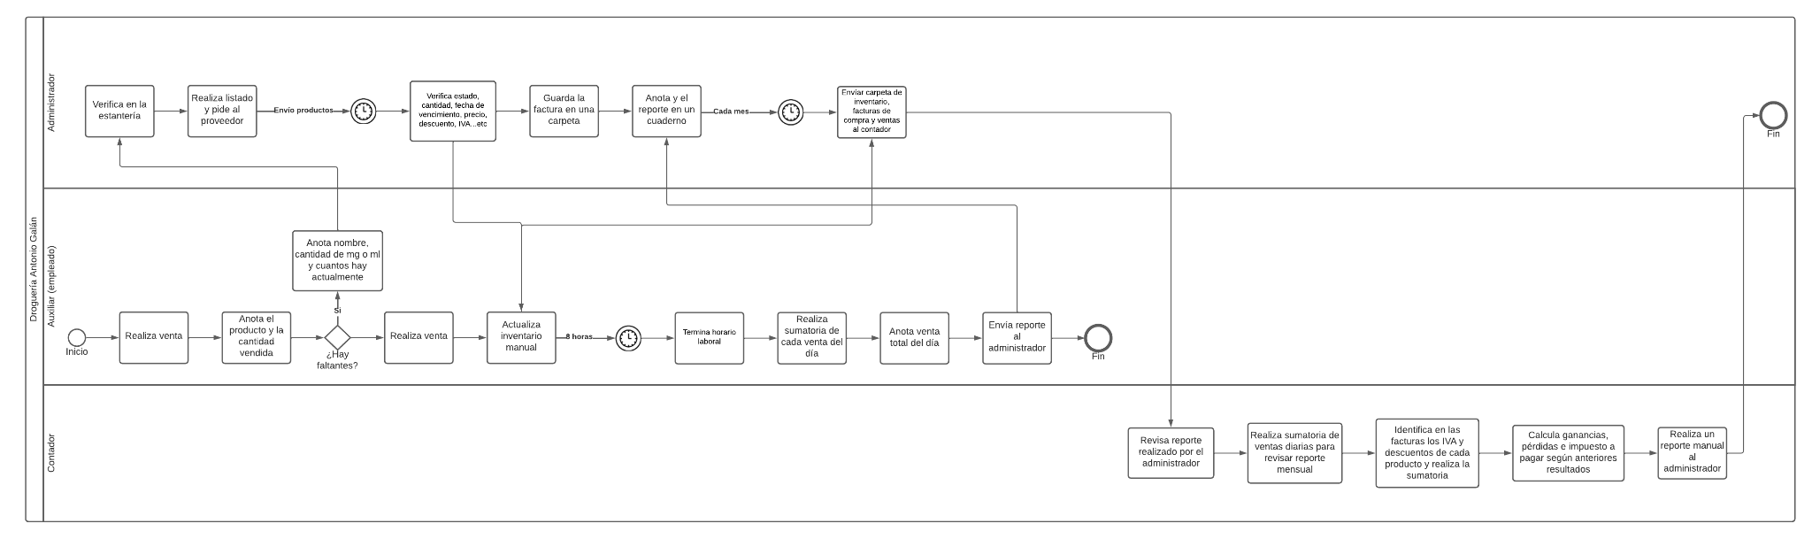
BPMN proceso problemática Droguería Antonio Galán
.
BPMN problema: https://lucid.app/documents/view/f6fce17b-b984-404d-9260-1b1483d86fd6

Slide 17
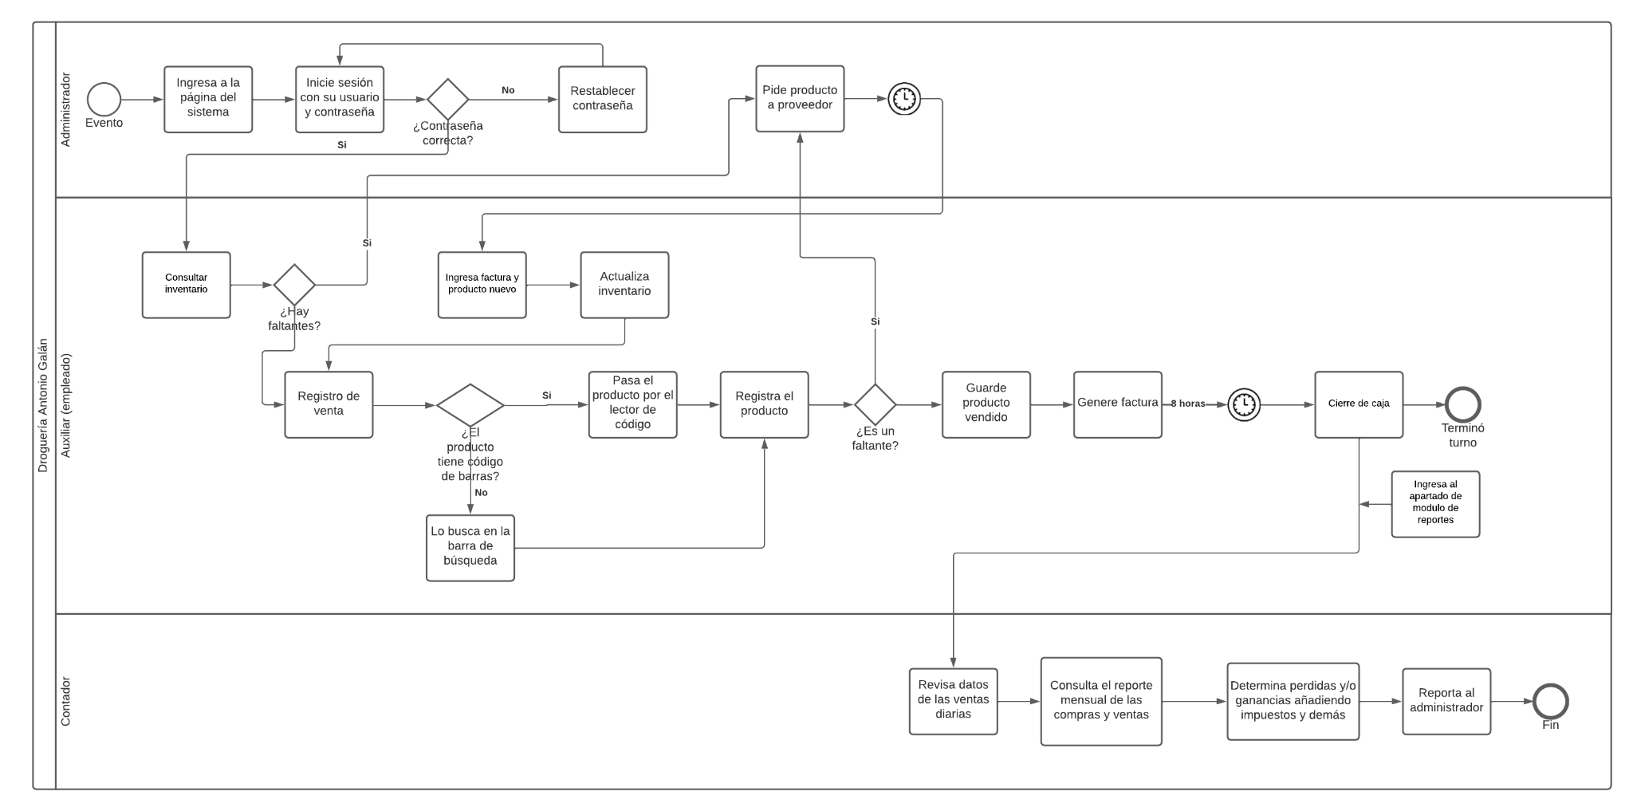
BPMN propuesta proyecto Droguería Antonio Galán
.
.
BPMN solución problema: https://lucid.app/documents/view/4a4d60c9-800d-46bd-8c78-dfbca5f41eb5

Slide 18

Requisitos de Software
A continuación se exponen tres requerimientos funcionales pertenecientes al sistema a modo de ejemplo, acompañados de los requerimientos no funcionales relacionados.
Teva(2017)

Slide 19
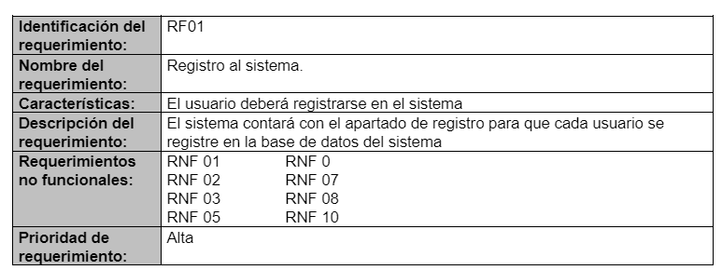
Requerimientos Funcionales

Slide 20
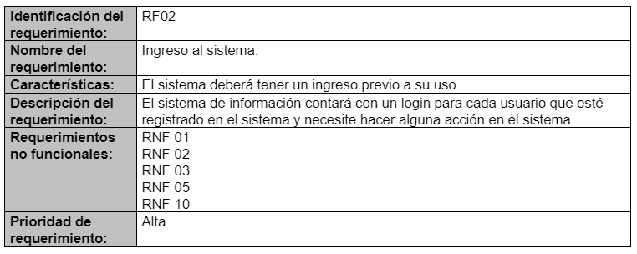
Requerimientos Funcionales

Slide 21
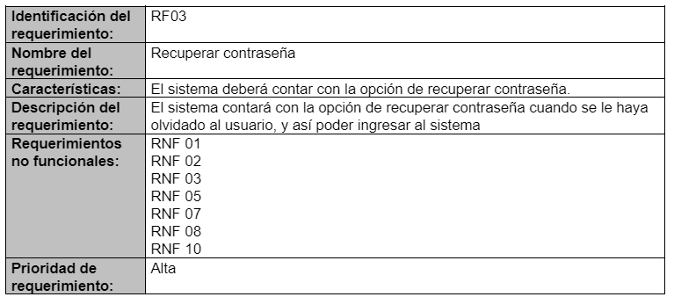
Requerimientos Funcionales

Slide 22
Requerimientos No Funcionales
Identificación del requerimiento: | RNF01
Nombre del requerimiento: | Interfaz del sistema
Características: | El sistema presentará una interfaz de usuario sencilla para que sea de fácil manejo para los usuarios del mismo.
Descripción del requerimiento: | El sistema tendrá una interfaz de uso intuitiva y sencilla.
Prioridad de requerimiento: | Alta

Slide 23
Requerimientos No Funcionales
Identificación del requerimiento: | RNF02
Nombre del requerimiento: | Disponibilidad del sistema
Características: | El Sistema debe funcionar 24/7 para la farmacia
Descripción del requerimiento: | Los usuarios podrán ingresar al sistema de información de la farmacia a la hora que se necesite para ejecutar la acción requerida.
Prioridad de requerimiento: | Alta

Slide 24
Requerimientos No Funcionales
Identificación del requerimiento: | RNF03
Nombre del requerimiento: | Usabilidad
Características: | El sistema podrá ser usado con las herramientas básicas del computador
Descripción del requerimiento: | El sistema podrá ser usado con el teclado y el mouse.
Prioridad de requerimiento: | Alta

Slide 25
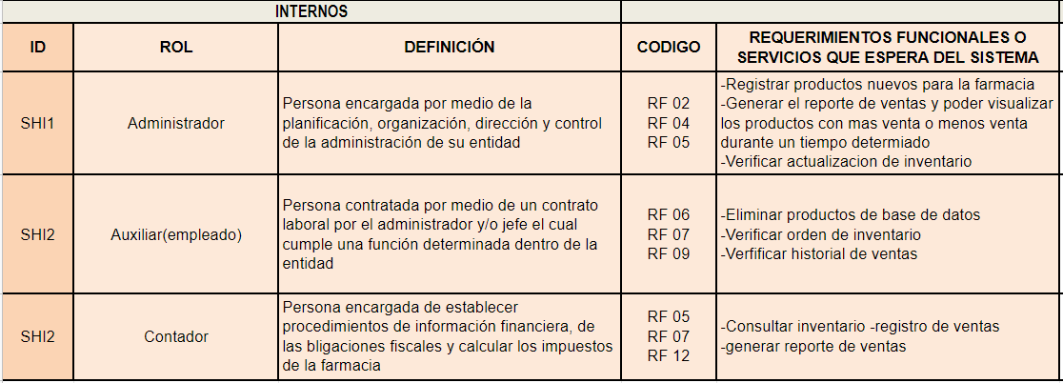
Stakeholders Quickness Vitality

Slide 26
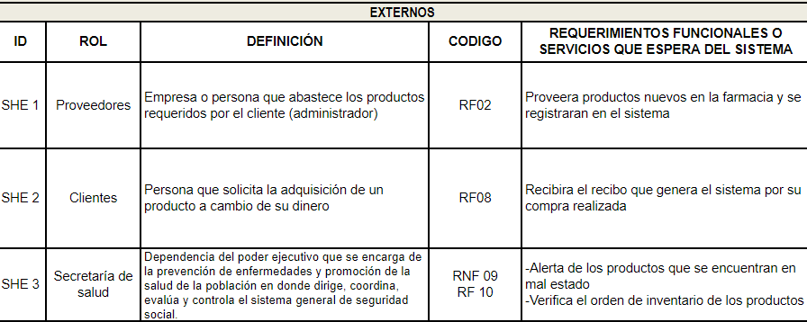
Stakeholders Quickness Vitality

Slide 27

Diagrama de Casos de Uso
El diagrama cuenta con tres actores, el auxiliar, administrador y contador, cada uno con acceso restringido a los módulos del sistema. El ingreso se realiza mediante una contraseña de acceso al sistema.
Duarte(2015)

Slide 28
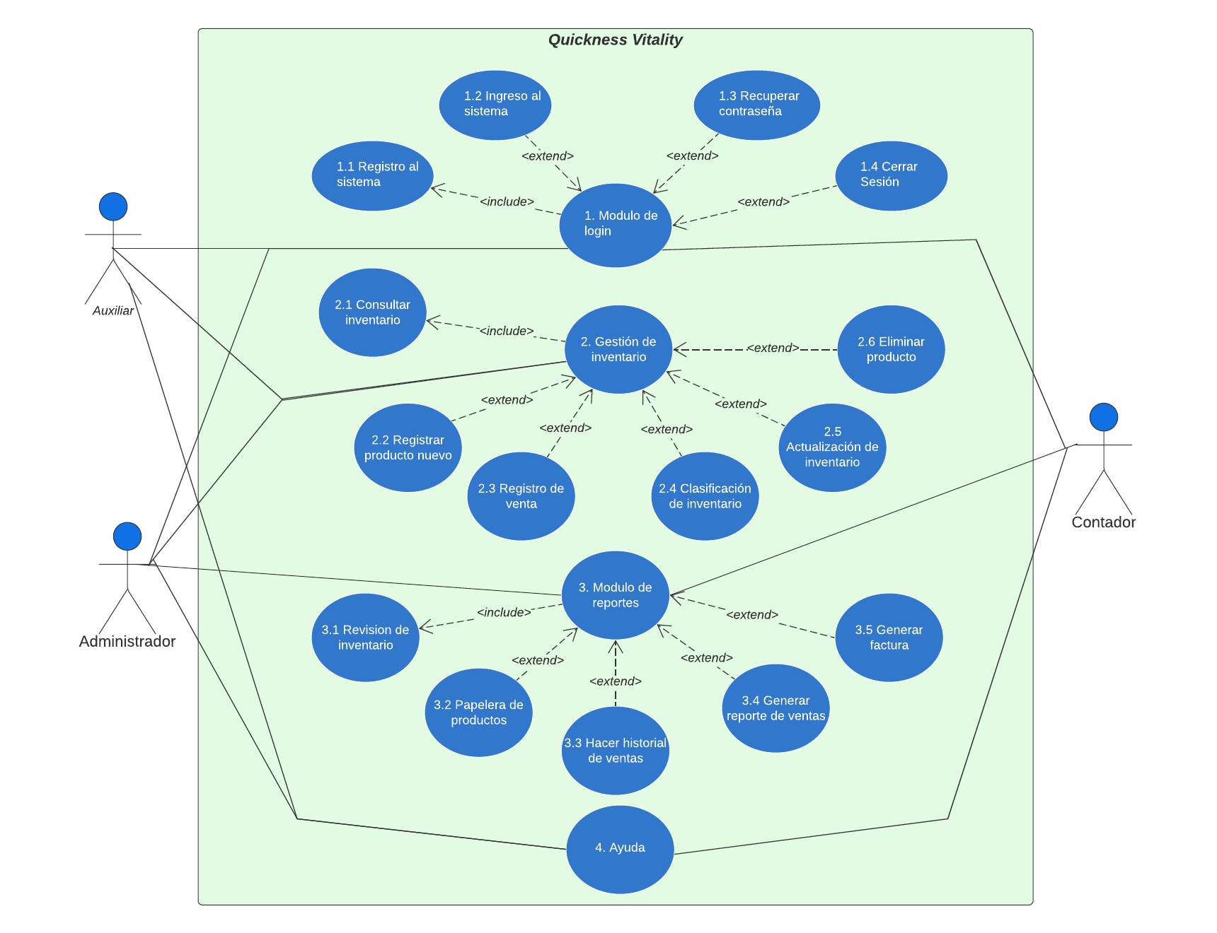
Diagrama de Casos de Uso
DCU Quickness Vitality.
Lucidchart.
https://lucid.app/documents/view/8ac1b1d4-8a54-4eba-8245-b51d43946545

Slide 29
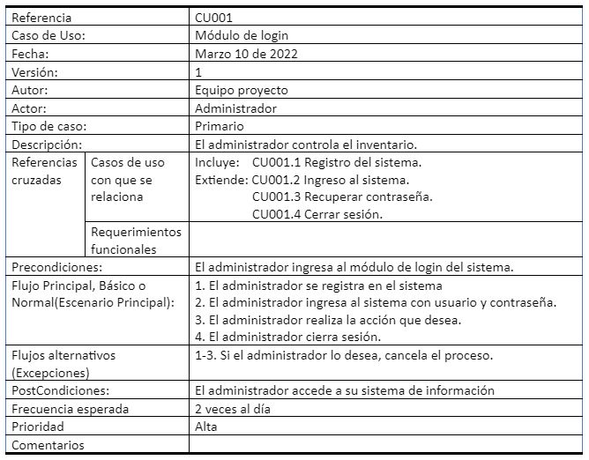
Caso de uso extendido

Slide 30
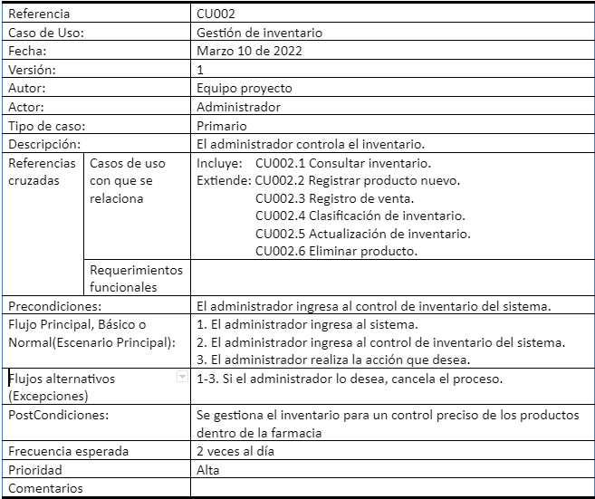
Caso de uso extendido

Slide 31
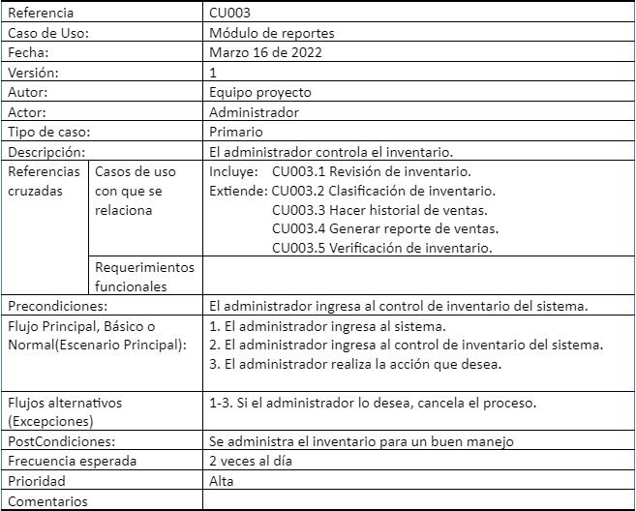
Caso de uso extendido

Slide 32
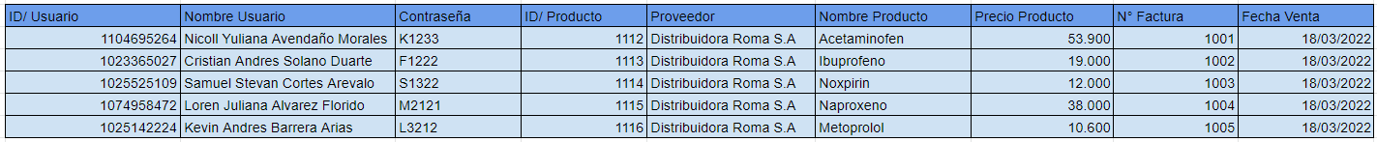
Tabla Base

Slide 33
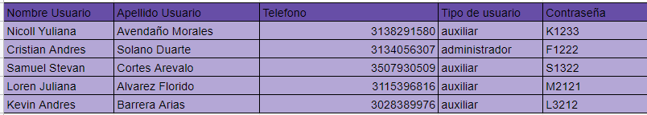
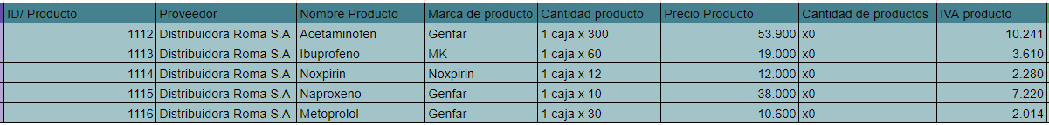
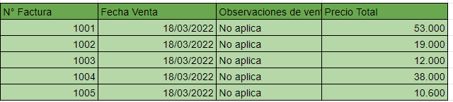
Normalización - 1FN

Slide 34
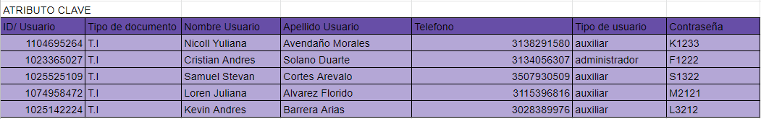
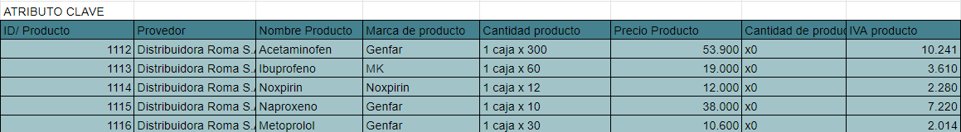
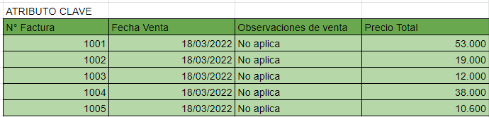
Normalización - 2FN

Slide 35
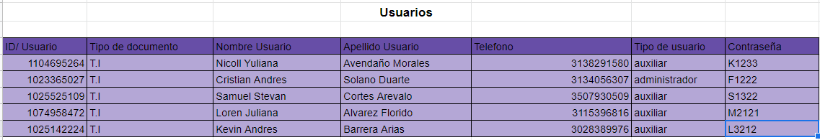
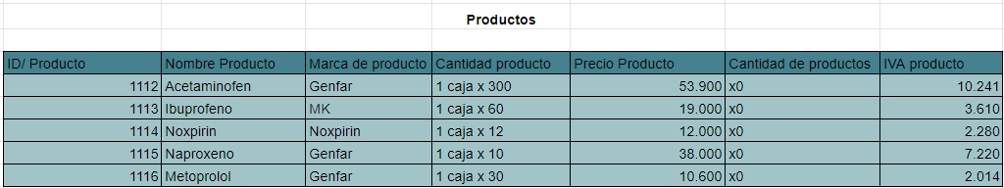
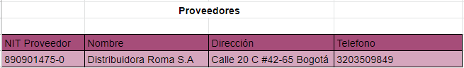
Normalización - 3FN

Slide 36
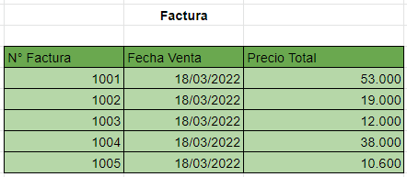
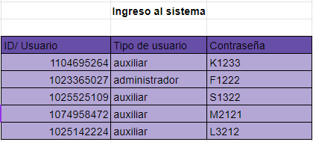
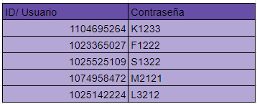
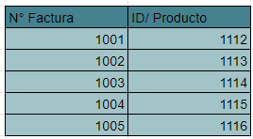
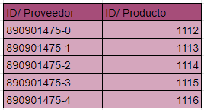
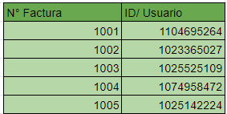
Normalización - 3FN
Edición “relación”

Slide 37
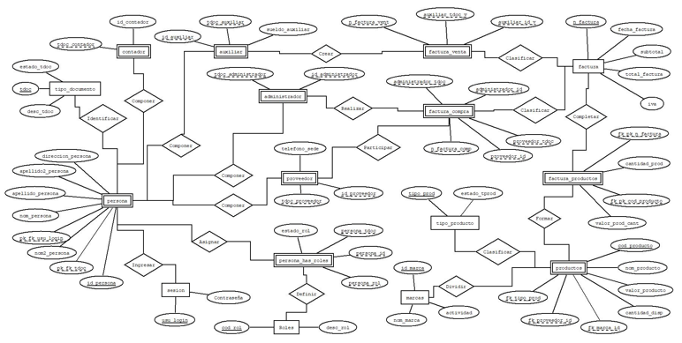
MER

Slide 38
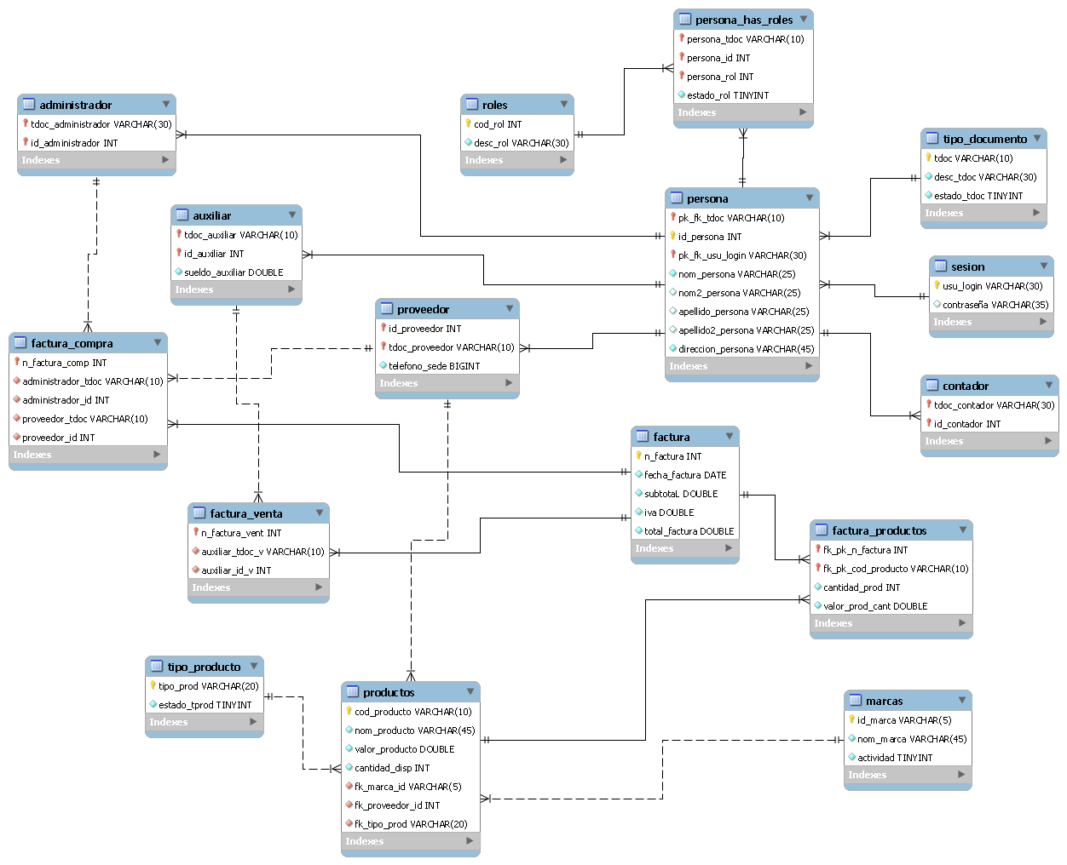
MR

Slide 39
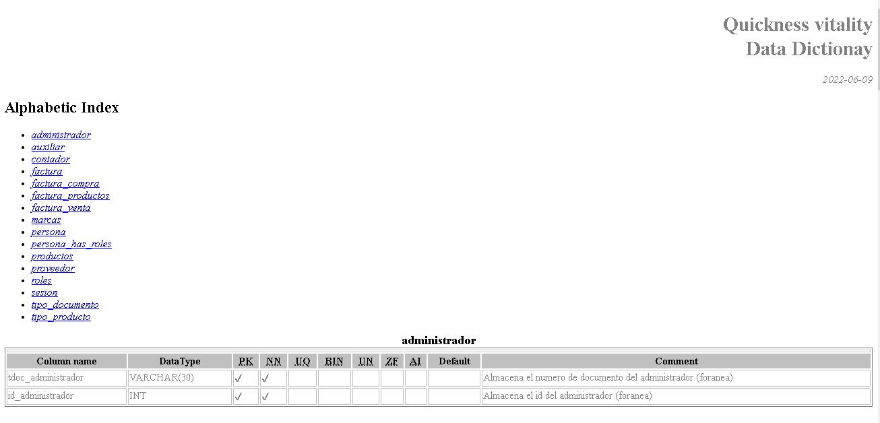
Diccionario de datos

Slide 40
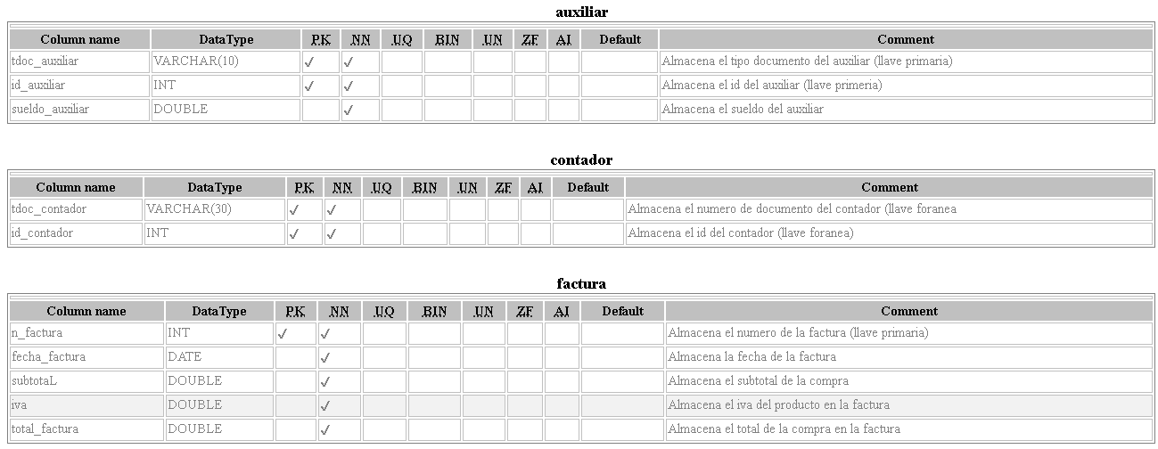
Diccionario de datos

Slide 41
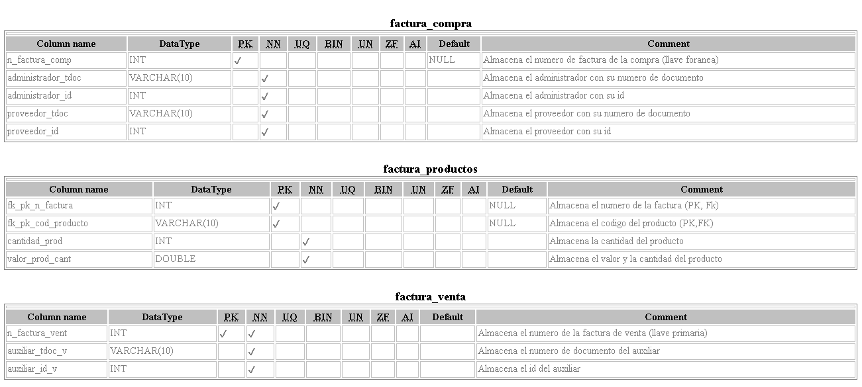
Diccionario de datos

Slide 42
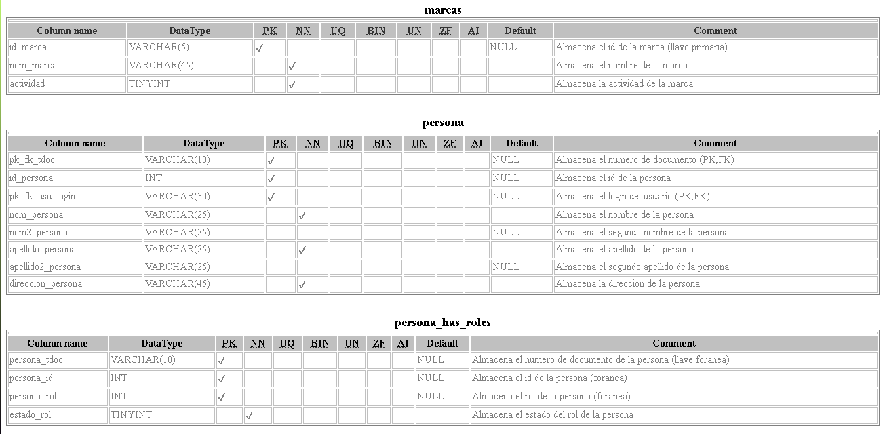
Diccionario de datos

Slide 43
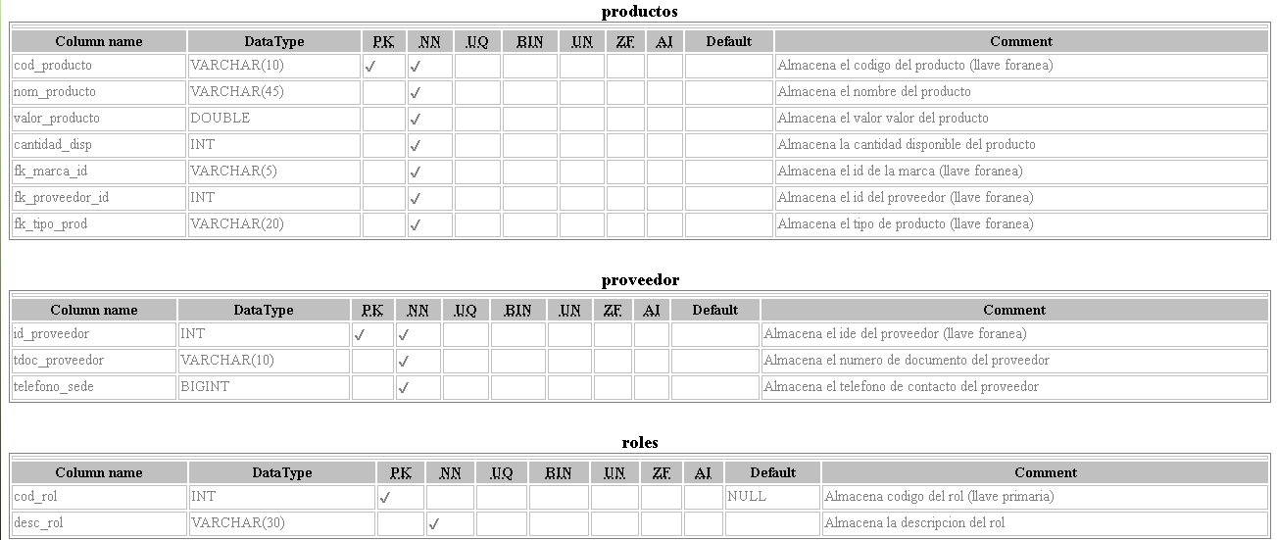
Diccionario de datos

Slide 44
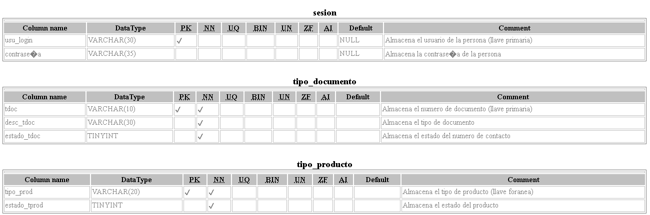
Diccionario de datos

Slide 45
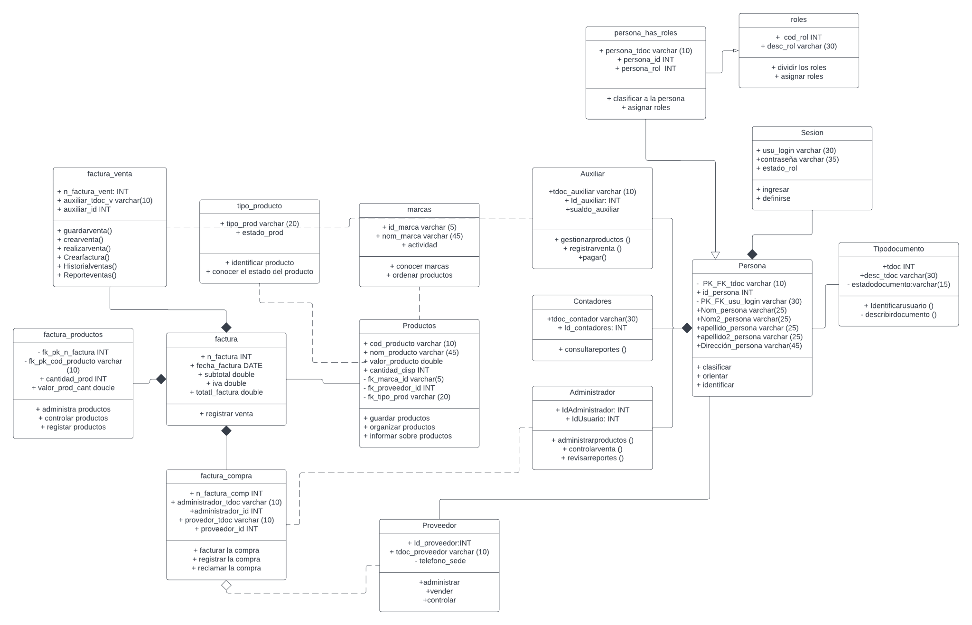
Diagrama de clases
Diagrama de clases.
LucidChart.
https://lucid.app/documents/view/e1504ad3-4617-48ff-a4e8-d5cdbc82f738

Slide 46
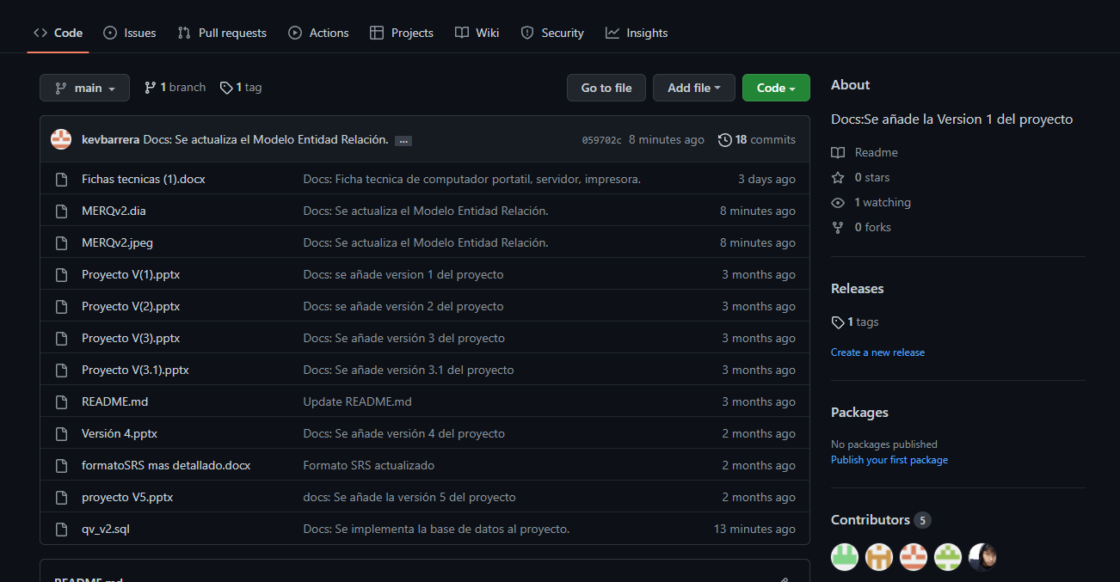
GIT-HUB

Slide 47





GIT-HUB - Contribuidores

Slide 48
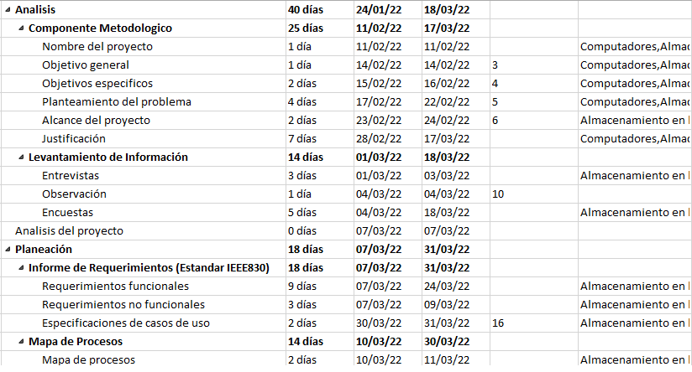
Diagrama de gantt

Slide 49
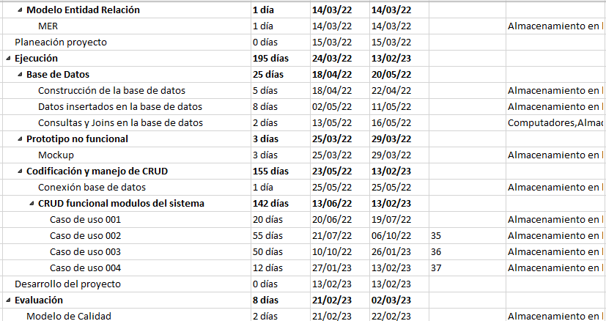
Diagrama de gantt

Slide 50
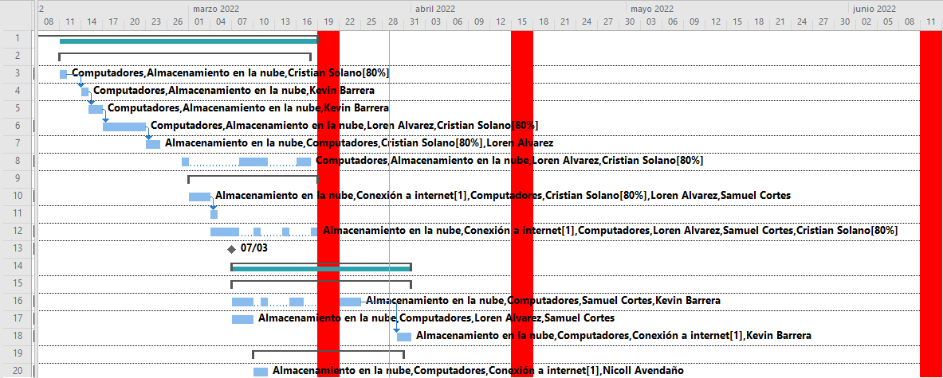
Diagrama de gantt

Slide 51
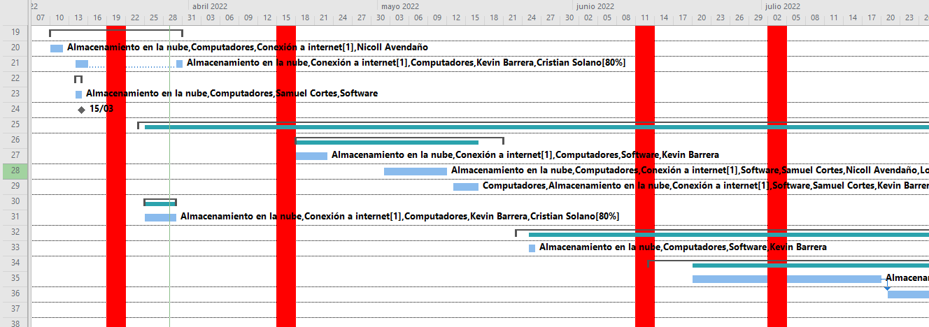
Diagrama de gantt

Slide 52
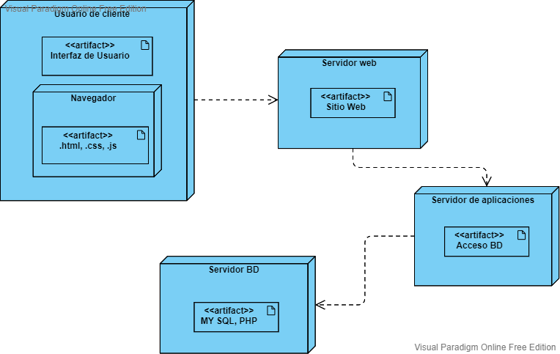
Diagrama de Despliegue
Diagrama de Despliegue Quickness Vitality.
Visual Paradigm.

Slide 53
Referencias
BindERP. (sf). Tecnicas y metodos para el control de inventarios. Bind
https://blog.bind.com.mx/tecnicas-y-metodos-para-el-control-de-inventarios
Rodriguez, J.(5 agosto, 2021). Control de inventarios: definicion, importancia y sistemas. Hubspot
https://blog.hubspot.es/sales/que-es-control-de-inventarios
Sisfarma.(19 julio, 2019). Inventario farmacia. Sisfarma
https://www.sisfarma.es/blog/inventario-farmacia/
Montero Eladio(17 Noviembre, 2016) BID. Recomendaciones para analizar datos basados en encuestas
https://acortar.link/lxz4Pz
Perez Julian, Gardey Ana(2021). Definicion de: Definición de cuestionario
https://definicion.de/cuestionario/
Teyssier, Y. (2019, noviembre 26). Beneficios de contar con un sistema de inventario. Vogar
https://vogar.com.mx/blog/beneficios-de-contar-con-un-sistema-de-inventarios

Slide 54
GRACIAS!

